Slide 1

Автоматизована система "Шкільний електронний журнал"
ТЕМА РОБОТИ:

Slide 2
МЕТА РОБОТИ:
розробка додатку для автоматизації шкільного електронного журналу

Slide 3
ФУНКЦІЇ ПРОГРАМИ:
доступ до таблиць бази даних;
редагування інформації в таблицях;
оформлення груп учнів;
пошук оцінок по даті;
пошук уроку в розкладі;
пошук потрібного учня за прізвищем або групою;
виконання запитів з таблиць за різними критеріями;
виведення звітів;
друк інформації.

Slide 4
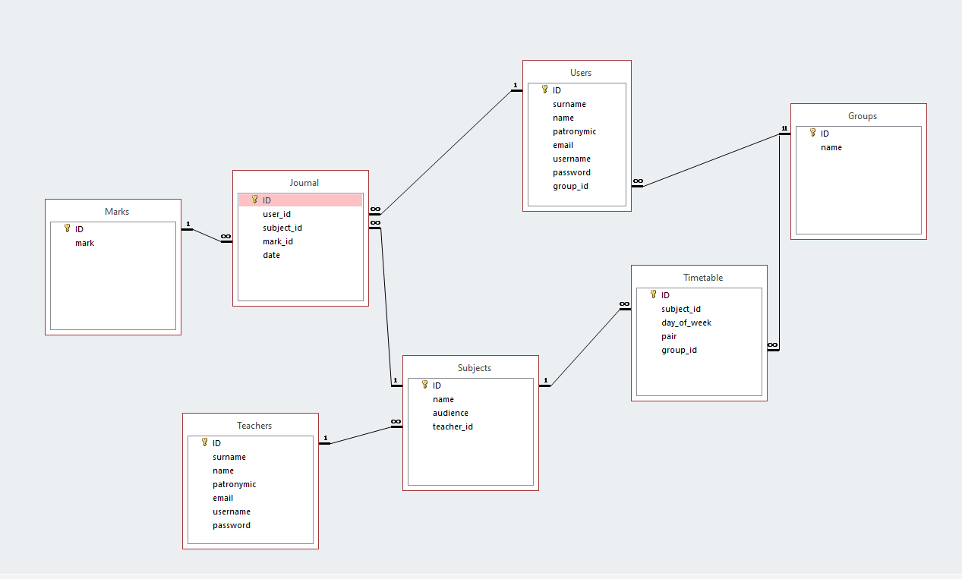
РЕЛЯЦІЙНА МОДЕЛЬ БАЗИ ДАНИХ:

Slide 5
МОВА ПРОГРАМУВАННЯ:
Даний програмний продукт написано об’ єктно-орієнтованою мовою програмування Borland Delphi

Slide 6
СЕРЕДОВИЩЕ ФУНКЦІОНУВАННЯ:
Середовищем функціонування та розробки програми було обрано операційну систему Microsoft Windows 10 Professional

Slide 7
ДЕМОНСТРАЦІЯ ПРОГРАМИ

Slide 8
ВИСНОВКИ:
В результаті виконаної курсової роботи було створено автоматизовану систему керування обліком шкільного електронного журналу.
Використання автоматизованої системи має підвищити зручність вчителям виставлення та учням перегляд оцінок. Також підвищить зручність можливість бачити розклад своїх уроків, доступ до emails учителів та учнів.
Програма має зручний у використанні інтерфейс, не потребує багато часу на опанування принципів роботи з ним.

